Slide 1
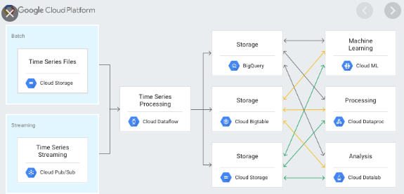
Google Cloud Platform
BASES DE DATOS
Cloud Bigtable es el servicio de base de datos NoSQL de Google para trabajar con macrodatos.( CLAVE VALOR)
Almacena terabytes o petabytes de datos con un servicio de base de datos NoSQL de columna ancha. Procesos De Big Data-Machine Learning
Cloud Bigtable

Slide 2
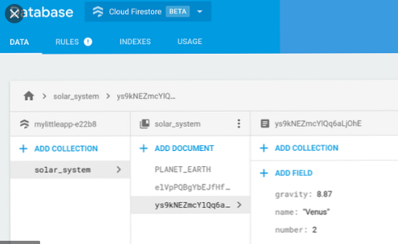
Google Cloud Platform
BASES DE DATOS
Cloud Firestore es una base de datos de documentos NoSQL compilada para proporcionar ajuste de escala automático, alto rendimiento y facilidad de desarrollo de aplicaciones. Si bien la interfaz de Cloud Firestore comparte muchas de sus características con las bases de datos tradicionales, las NoSQL se diferencian de estas últimas por el modo en que describen las relaciones entre objetos de datos.
Firestore

Slide 3
Google Cloud Platform
BASES DE DATOS
proporciona un servicio completamente administrado para el almacenamiento de datos en memoria de Redis que permite crear almacenamientos en caché de aplicaciones para brindar acceso a datos en menos de milisegundos.
(Redis es un motor de base de datos en memoria, basado en el almacenamiento en tablas de hashes(clave/valor) e de datos durable o persistente.
Memorystore

Slide 4
Google Cloud Platform
BASES DE DATOS
Cloud Spanner es un servicio crítico de bases de datos relacionales y completamente administrado que ofrece coherencia en las transacciones a escala global, esquemas, SQL (ANSI 2011 con extensiones) y replicación automática síncrona para brindar una alta disponibilidad.
Cloud Spanner

